Slide 1
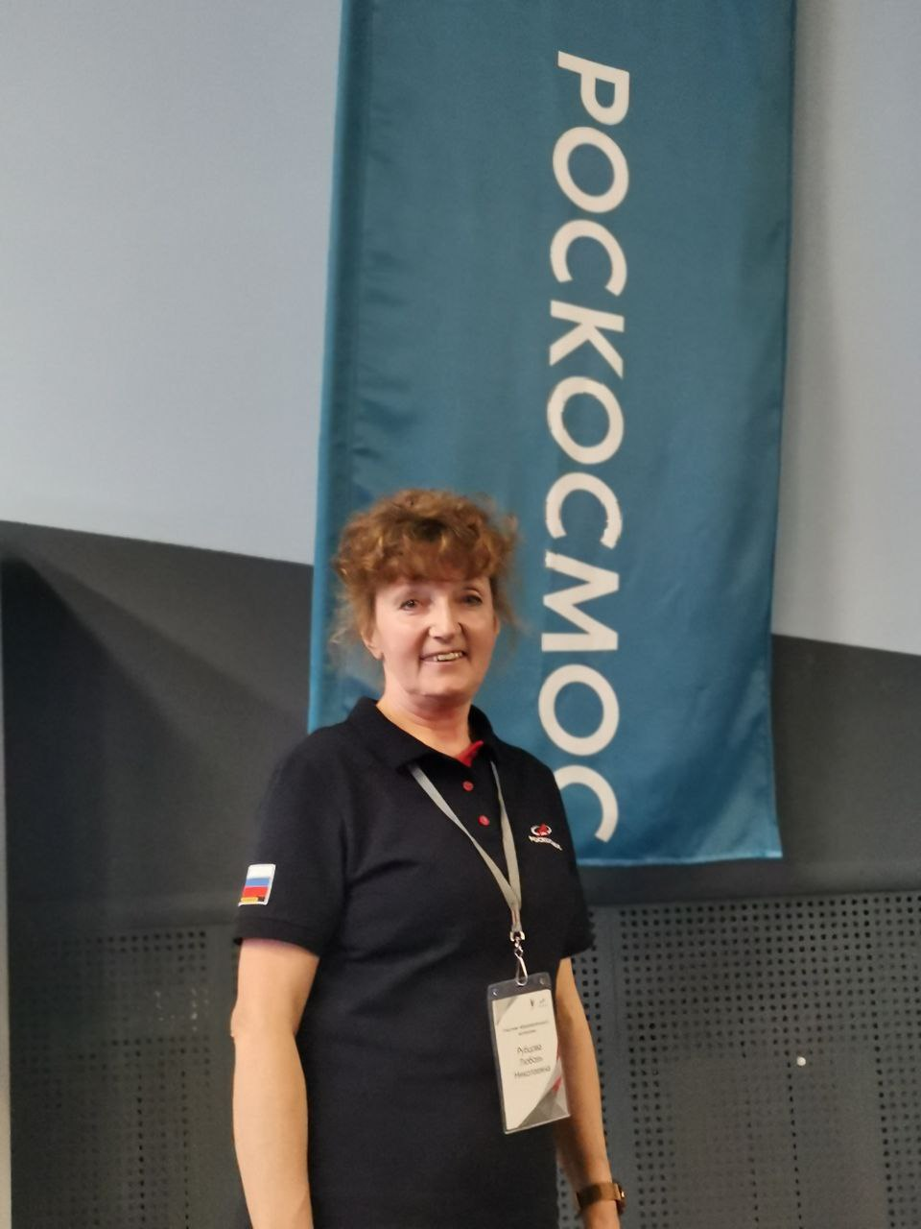
Реализация проекта "Космические классы" в МАОУ "Лицей № 21": перспективы развития космического образования
09.04.2025

Slide 2
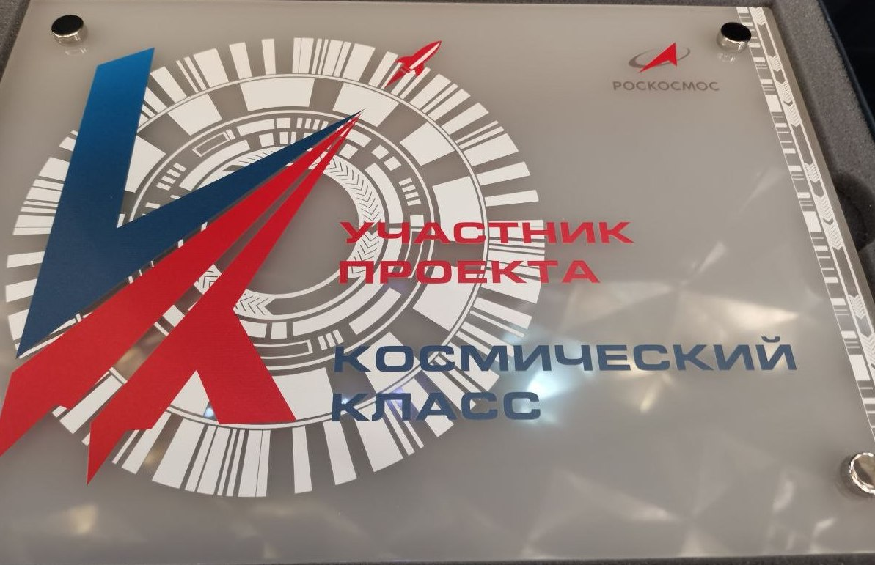
2022 год – в МАОУ "Лицей № 21" начата реализация инновационного образовательного проекта "Космический класс" при поддержке Госкорпорации "Роскосмос" и Министерства просвещения РФ.
Обучение – с 5 по 11 класс.
Задача: последовательно
формировать у обучающихся
знания и практические навыки
в области космонавтики.
На сегодня в Лицее
4 космических класса - 90 учащихся.

Slide 3
Уровни обучения
Базовый уровень (5-6 классы) - знакомство с фундаментальными принципами наук.
Дисциплины:
- "Математика в космосе",
"Основы моделирования",
"Человек и космос",
"История отечественной космонавтики и авиации".
Особое внимание практическим навыкам: конструированию, моделированию и проектированию.

Slide 4
Уровни обучения
2. Стандартный уровень (7-8 классы) - более глубокое погружение.
Дисциплины:
«Физика космоса»
«Основы робототехники»,
«Прикладная механику»,
«Аэрокосмическая инженерия».
Доля проектной деятельности - не менее 40% учебного времени.

Slide 5
Уровни обучения
3. Углубленный уровень (9-11 классы) готовит будущих специалистов космической отрасли.
Сложные технические дисциплины: теория гироскопических систем, асимптотические методы нелинейной механики, сопротивление материалов, околоземная космическая среда.
Выпускники получают фундаментальную подготовку, позволяющую успешно поступать в ведущие технические вузы страны.

Slide 6
Материально-техническое оснащение
Установлены:
специальные наборы Arduino для обучения программированию микроконтроллеров,
FPV-дроны с FPV-очками,
авиасимуляторы.
Это позволяет эффективно развивать у учащихся инженерные и исследовательские компетенции.

Slide 7
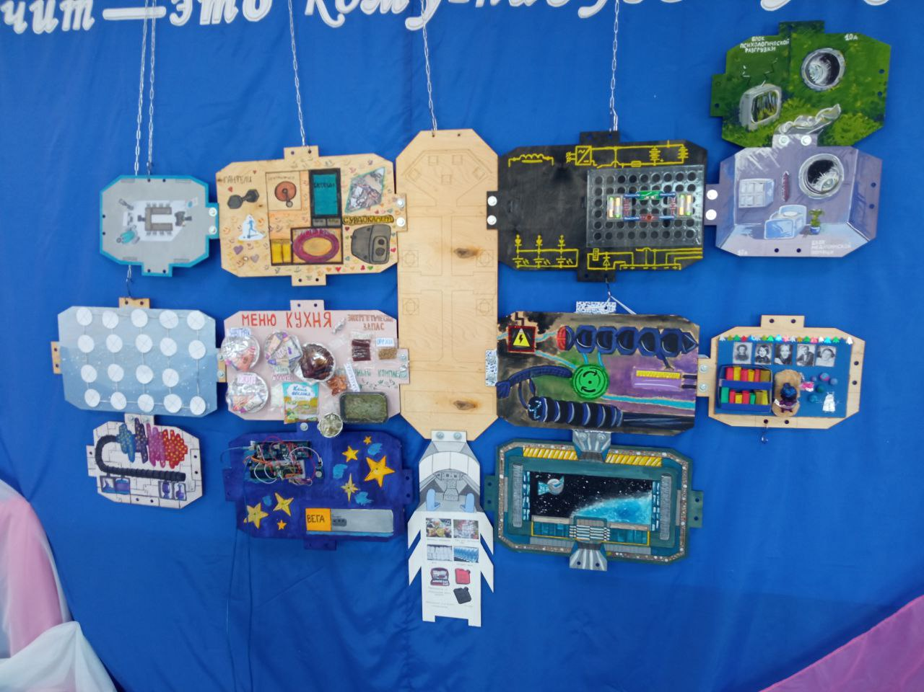
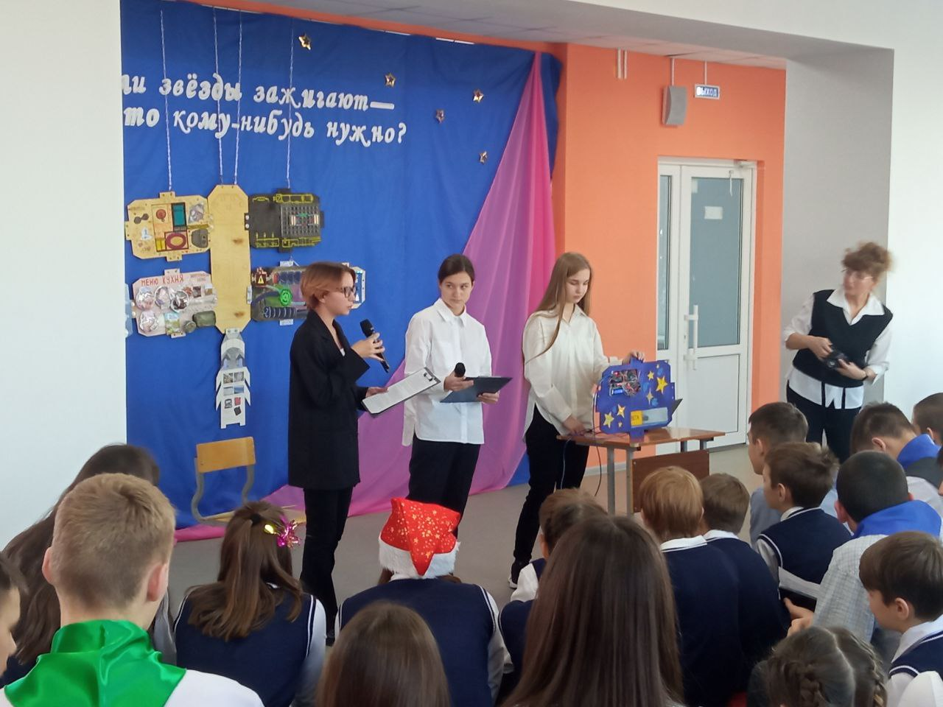
Мероприятия космической направленности
Декады Космоса с различной тематикой,

Slide 8
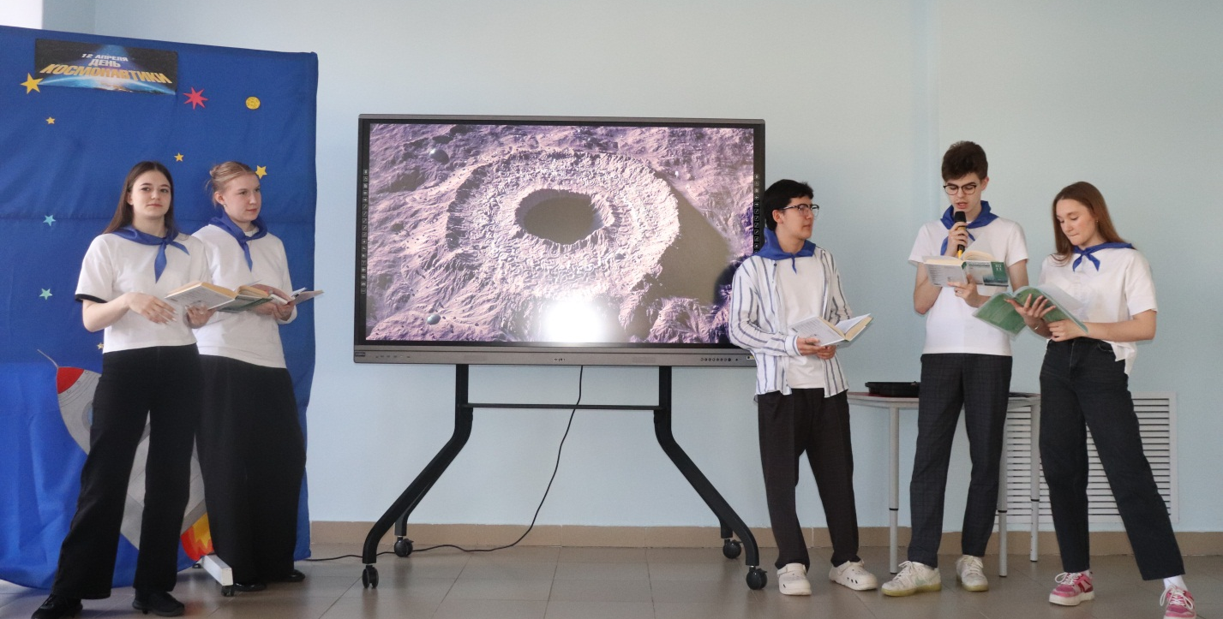
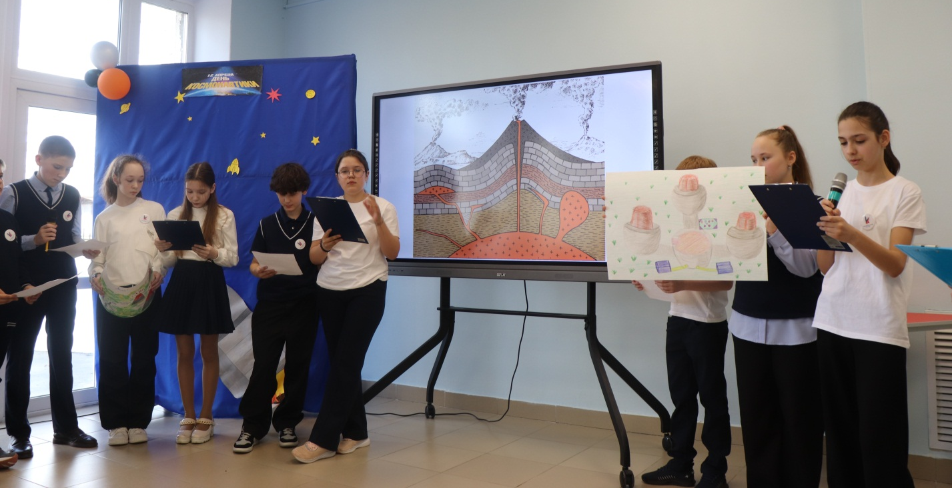
Мероприятия космической направленности
кейс-чемпионаты «На стыке наук»

Slide 9
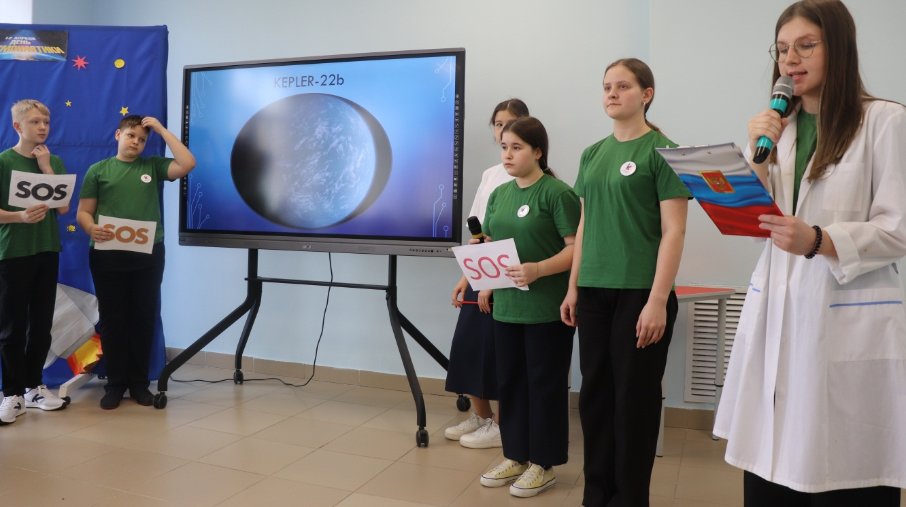
Мероприятия космической направленности

Slide 10
Мероприятия космической направленности
соревнования планеров,
научные выставки.
Учащиеся применяют полученные знания на практике, участвуя в различных конкурсах и олимпиадах. Так, в 2023 году команда лицея стала финалистом Всероссийского конкурса "Космический турнир" в номинации "Лучший космический класс".

Slide 11
Социальное партнерство
Лицей активно сотрудничает с предприятиями ракетно-космической отрасли, техническими вузами и центрами дополнительного образования - создана непрерывная образовательная траектория "школа-вуз-предприятие".
Специалисты предприятий выступают в роли лекторов, проводят экскурсии и мастер-классы для учащихся. Это позволяет лицеистам получить реальное представление о будущей профессии и установить контакты с потенциальными работодателями.

Slide 12
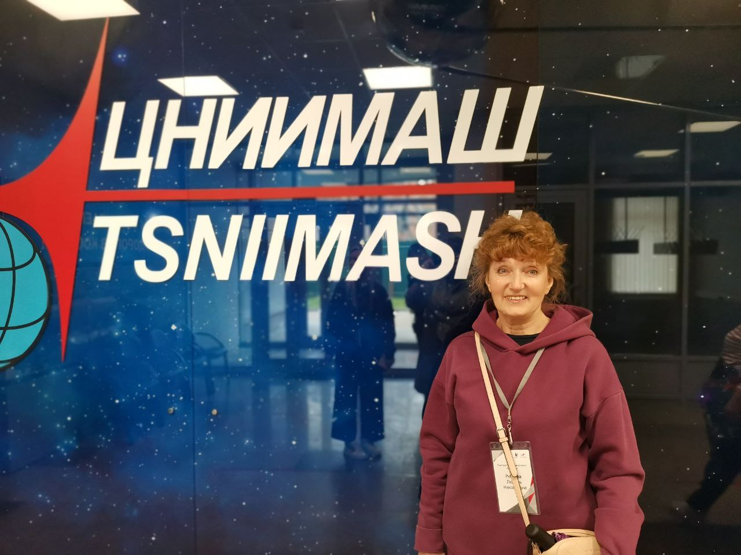
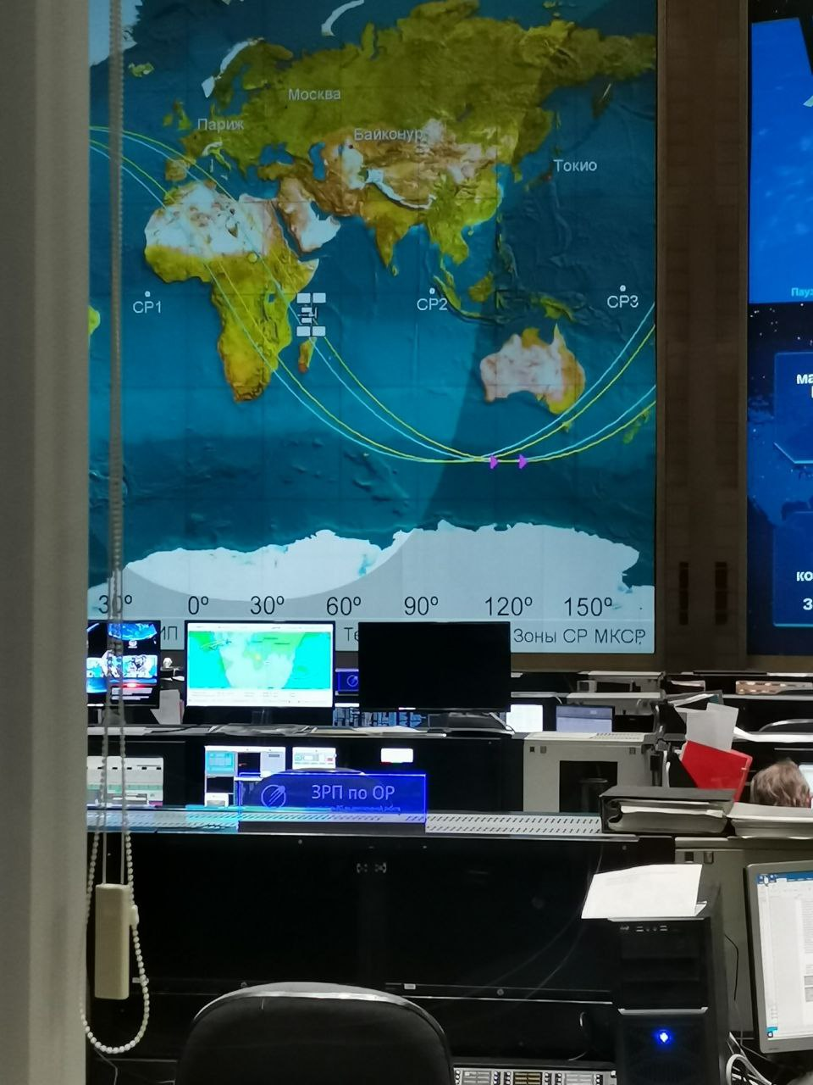
Социальное партнерство

Slide 13
Социальное партнерство
В 2024 году лицеисты побывали на предприятиях космической сферы:
10Б класс – ВДНХ, Музей космонавтики (г. Москва)
6А класс – Музей космонавтики и ракетно-космической техники (г. Екатеринбург)
5А класс – АО «Научно-исследовательский институт машиностроения» (г. Екатеринбург)

Slide 14
Методическая база
Для каждой учебной дисциплины разработаны подробные поурочные планы, рабочие тетради для учащихся, методические рекомендации по выполнению практических работ.
Все материалы соответствуют Федеральному закону "Об образовании в Российской Федерации" и современным требованиям к разработке программ.

Slide 15
Результаты реализации проекта
Учащиеся демонстрируют повышенный интерес к техническим дисциплинам, успешно осваивают сложные темы, выходящие за рамки стандартной школьной программы.
Родители положительно оценивают возможность получения углубленных знаний по математике, физике и другим профильным предметам.

Slide 16
Перспективы развития проекта
расширение сетевого взаимодействия,
внедрение новых образовательных технологий,
увеличение доли практической деятельности,
развитие направления STEM-образования,
усиление междисциплинарных связей,
создание новых форм внеучебной деятельности.

Slide 17
Проект "Космический класс" - комплексная система
Подготовка будущих специалистов ракетно-космической отрасли успешно сочетает фундаментальное образование с практической деятельностью и профориентацией.
Перед лицеистами открываются безграничные возможности для развития и самореализации в одной из самых перспективных областей современной науки и техники.

